Slide 1


Доклад об итогах исполнения бюджета Чебаркульского городского округа за 2024 год

Slide 2
Доходы бюджета Чебаркульского городского округа
(тыс. рублей)
+34,2%
+53,9%
-7,7%
+13,3%

Slide 3
Структура собственных доходов бюджета
Чебаркульского городского округа за 2024 год

Slide 4
Структура доходов бюджета
Чебаркульского городского округа за 2024 год

Slide 5
Структура безвозмездных поступлений Чебаркульского городского округа за 2024 год

Slide 6
Расходы бюджета
Чебаркульского городского округа
(тыс. рублей)

Slide 7

Расходы бюджета Чебаркульского городского округа на оплату труда
(тыс. рублей)
960 927,9
1 104 919,1
2023
2024

Slide 8
Структура расходов бюджета Чебаркульского городского округа

Slide 9




Расходы бюджета Чебаркульского городского округа социальной направленности в 2024 году
(тыс. рублей) % к уровню 2023 г.
Социальная политика
295 359,4
+9,4%
Образование
1 039 730,9
+23,0%
Физическая культуры и спорта
122 245,3
+29,4%
Культура
62 016,2
+28,3%

Slide 10


Расходы бюджета Чебаркульского городского округа экономической направленности в 2024 году
(тыс. рублей)
Национальная экономика
95 322,4
ЖКХ
456 621,2

Slide 11
Национальные проекты в Чебаркульском городском округе в 2024 году
«Современная школа»
«Образование»
«Патриотическое воспитание граждан РФ»
«Социальная активность»
«Успех каждого ребенка»
«Демография»
«Финансовая поддержка семей при рождении ребенка»
«Жилье и городская среда»
«Формирование комфортной городской среды»
«Экология»
«Комплексная система обращения с твердыми коммунальными отходами»

Slide 12
Инициативные проекты в Чебаркульском городском округе в 2024 году
(тыс. рублей)
Инициативный проект «Благоустройство территории с устройством тротуара от дома 475 по улице Елагина до улицы Шоссейная» 1 329,5
Инициативный проект «Устройство автопарковки с северной стороны от территории ГБУЗ «Районная больница г. Чебаркуль» 2 958,9
Инициативный проект «Организация парковки автомобильного транспорта на земельном участке придомовой территории дома №10б по ул. Карпенко» 386,4
Инициативный проект «Приобретение автобуса для МКУ «Сервис К» 6 864,0
Инициативный проект «Реконструкция хоккейного корта и установка спортивной площадки на земельном участке по адресу: г. Чебаркуль, улица 9 Мая, 28/1» 1 700,0
Инициативный проект «Ремонт инженерных сетей плавательного бассейна «Олимпия» г. Чебаркуль ул. Ленина, 5 А» 1 778,5
Инициативный проект «Устройство спортивных (баскетбольной, волейбольной) площадок и установка новой «воркаут» площадки на стадионе по улице Каширина в городе Чебаркуле»» 2 000,0

Slide 13
Инициативные проекты в Чебаркульском городском округе в 2024 году
(тыс. рублей)
Инициативный проект «Замена малых архитектурных форм на прогулочных участках МБДОУ «Детский сад №26» по адресу г. Чебаркуль ул. Мира 23а» 1 500,0
Инициативный проект «Капитальный ремонт внутренних сетей отопления и электроснабжения здания МБОУ «СОШ №6» по адресу г. Чебаркуль, ул. Электростальская, д.32-Б» 6 503,8
Инициативный проект «Ремонт здания МБОУ «ООШ №76» по адресу: г. Чебаркуль, ул. Станционная, д.102» 2 316,6
Инициативный проект «Замена оконных блоков в здании МБДОУ «ДС №14» по адресу г. Чебаркуль, ул. 8 Марта, д.20» 1 078,4
Инициативный проект «Обустройство прогулочных площадок с установкой теневых навесов в МБДОУ «ДС №5» 1 200,0
Инициативный проект «Ремонт внутриквартальных проездов территории 4 микрорайона, с тротуарами по адресу Октябрьская 3,3а,3г,5,5а,5б,7,7а,7в,9,9а; ул. Карпенко 8,8б,10,10а; Калинина 24; Заря 27» 2 448,0

Slide 14
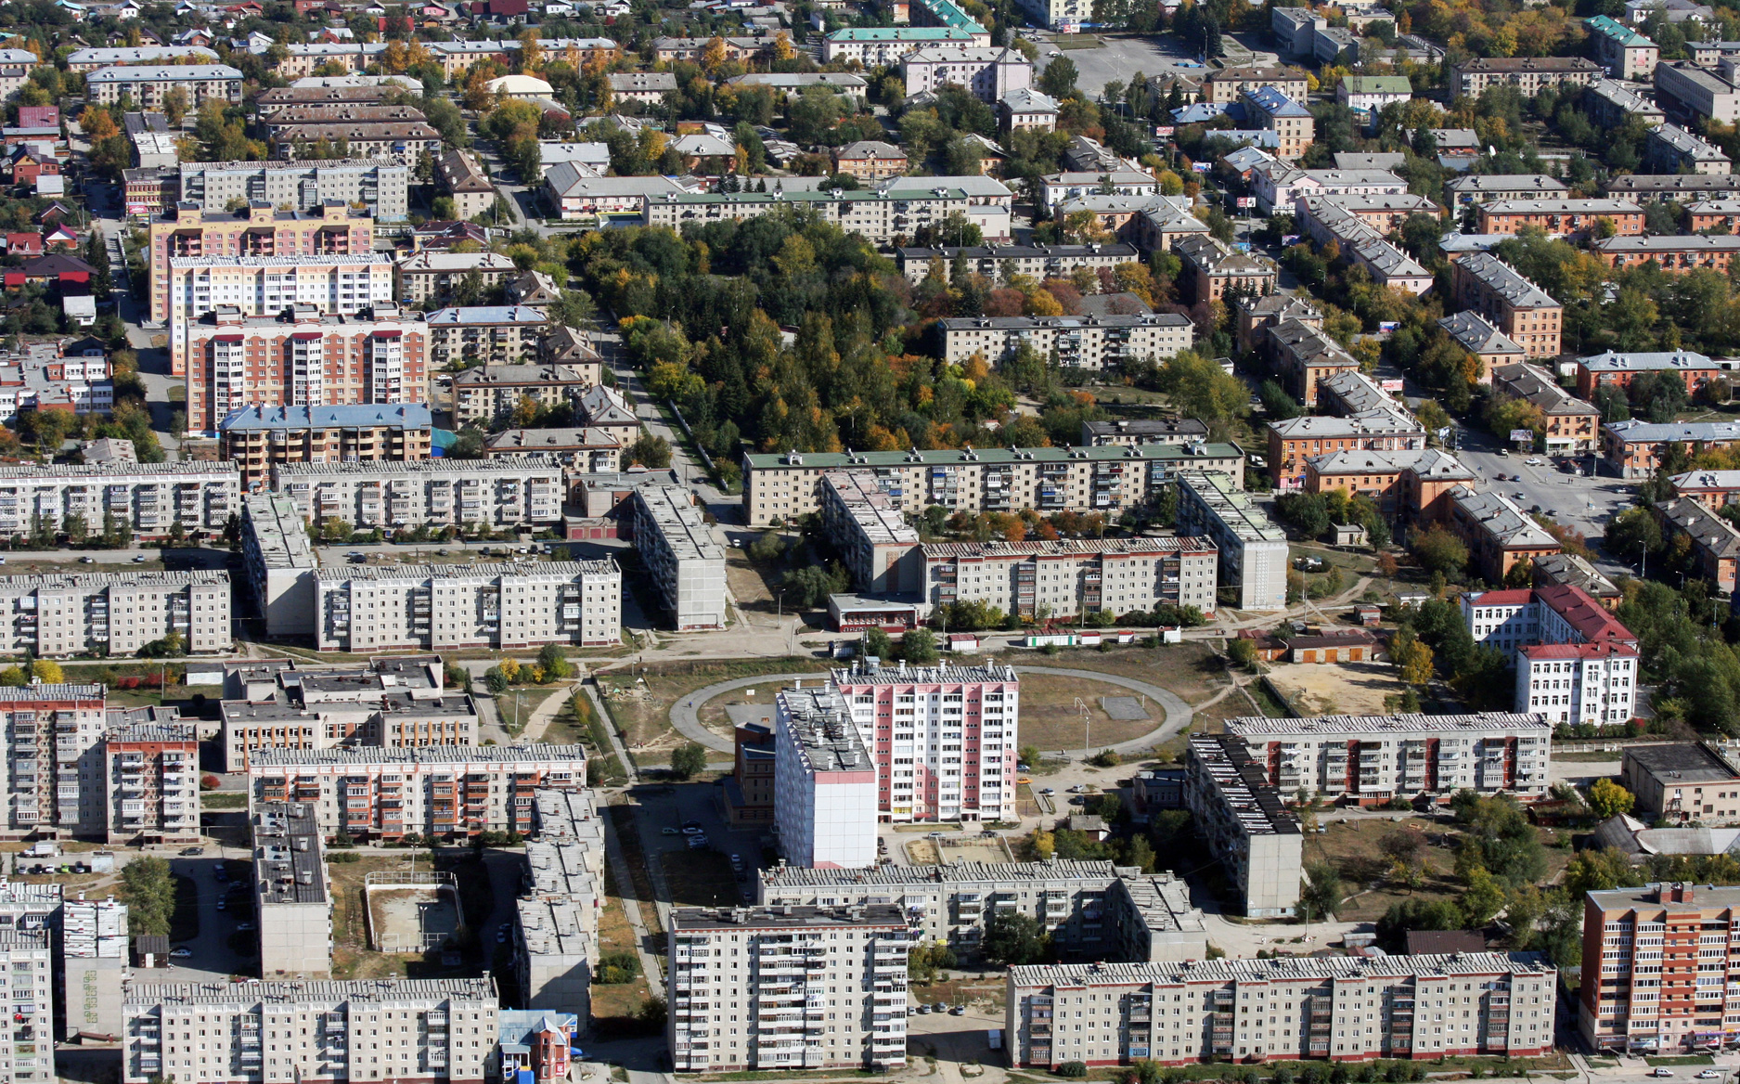
Спасибо за внимание

